Slide 1
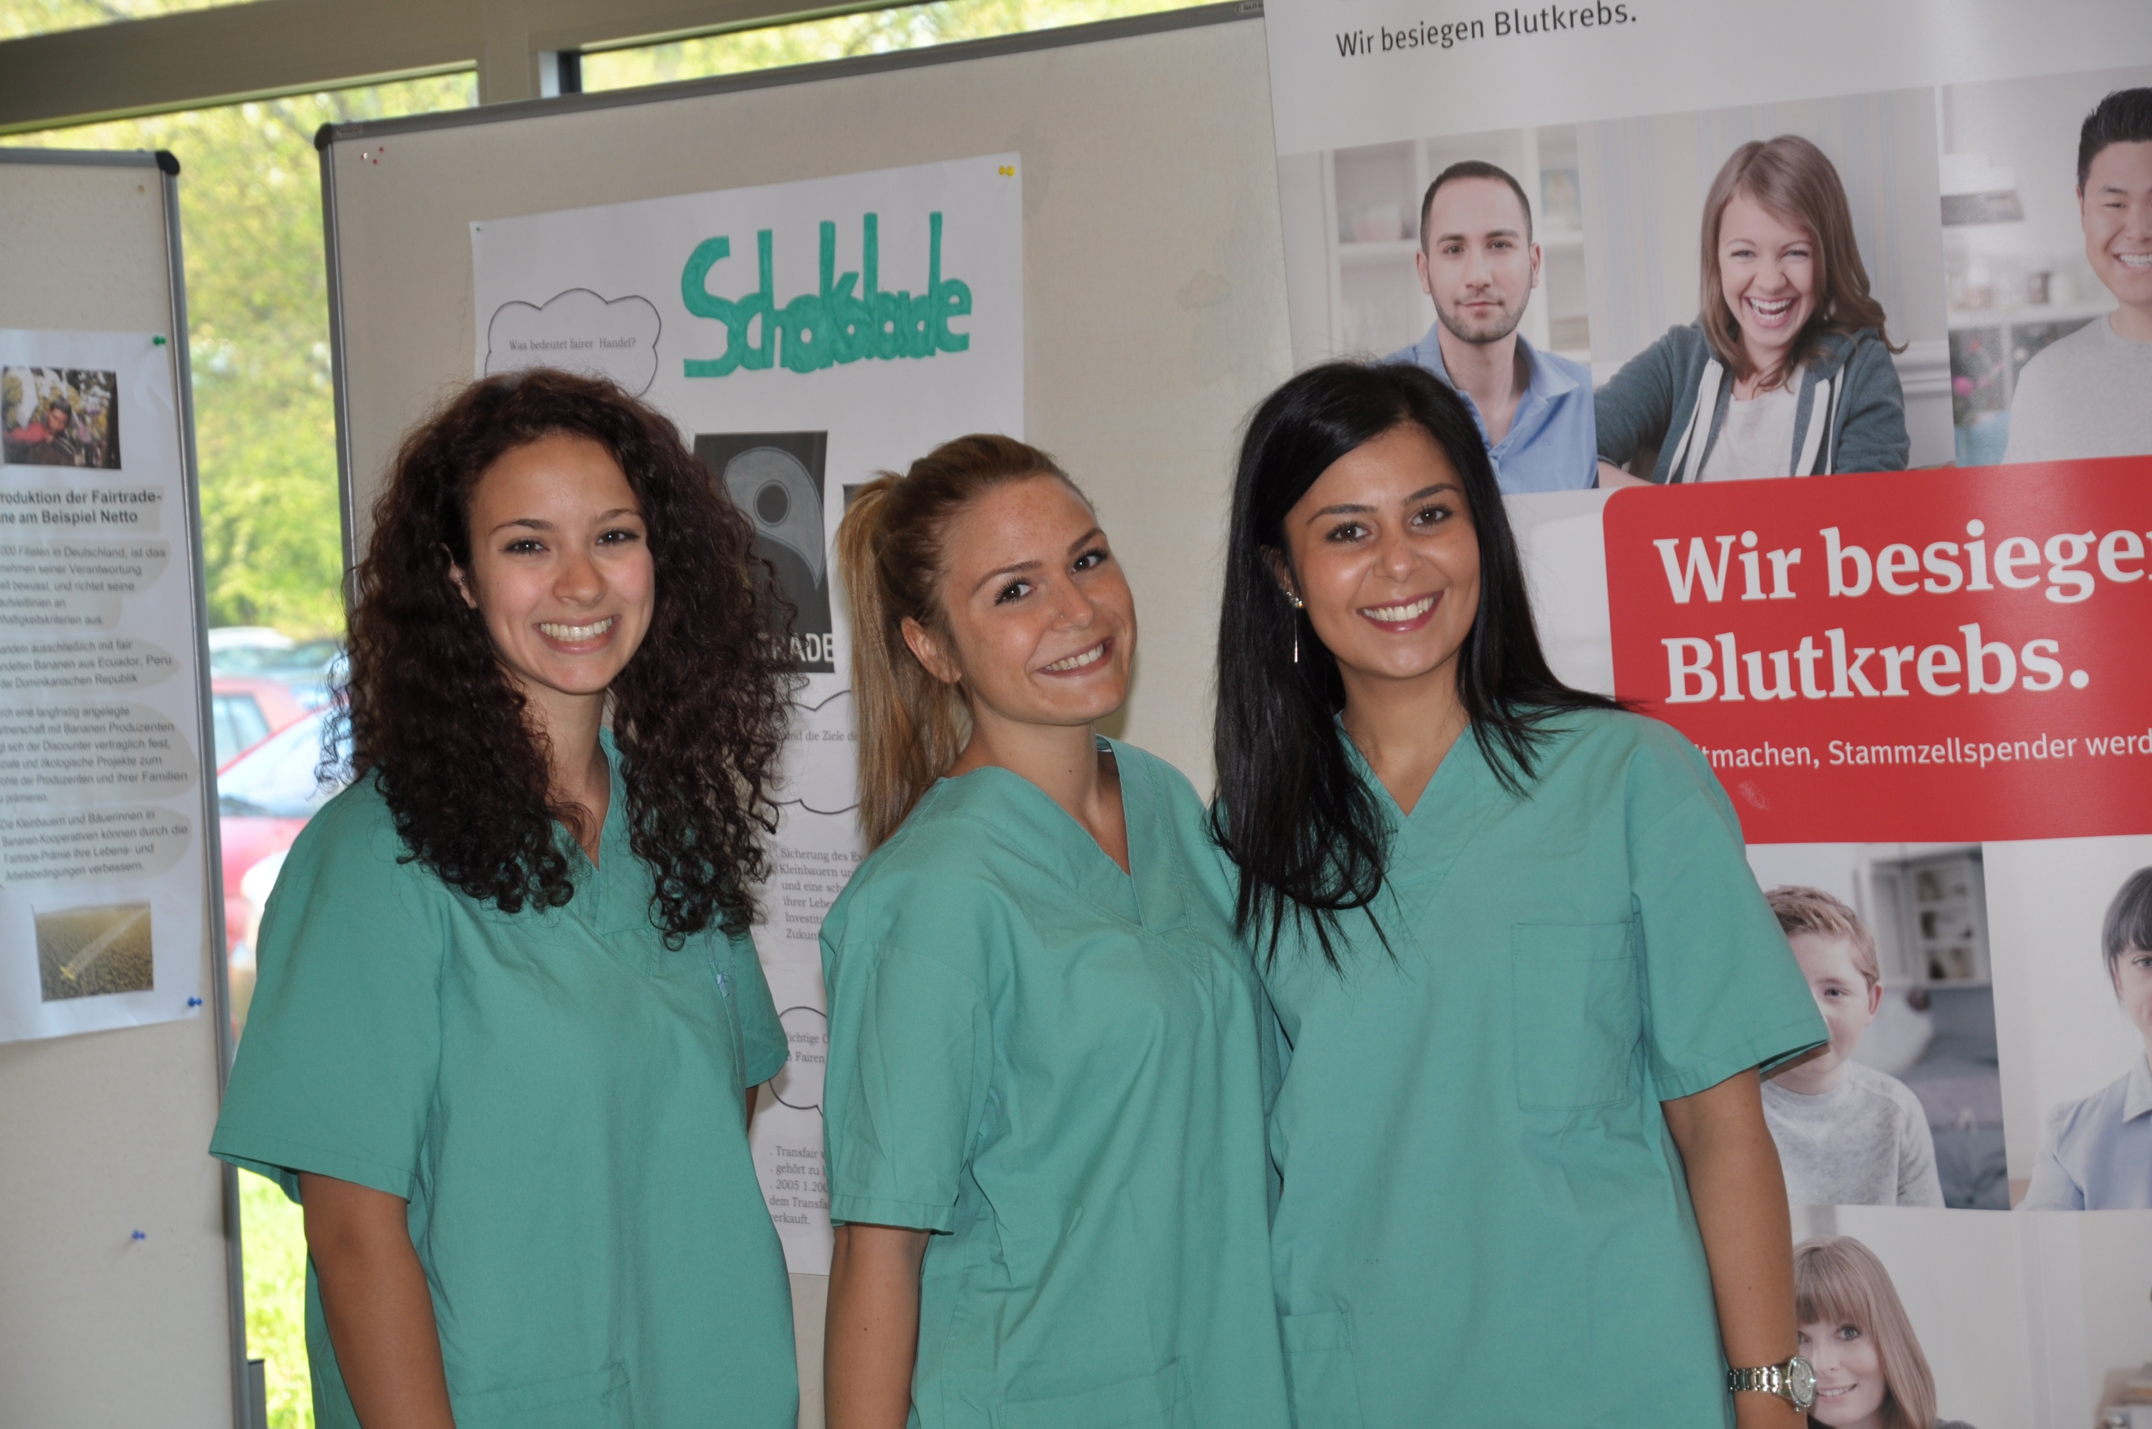
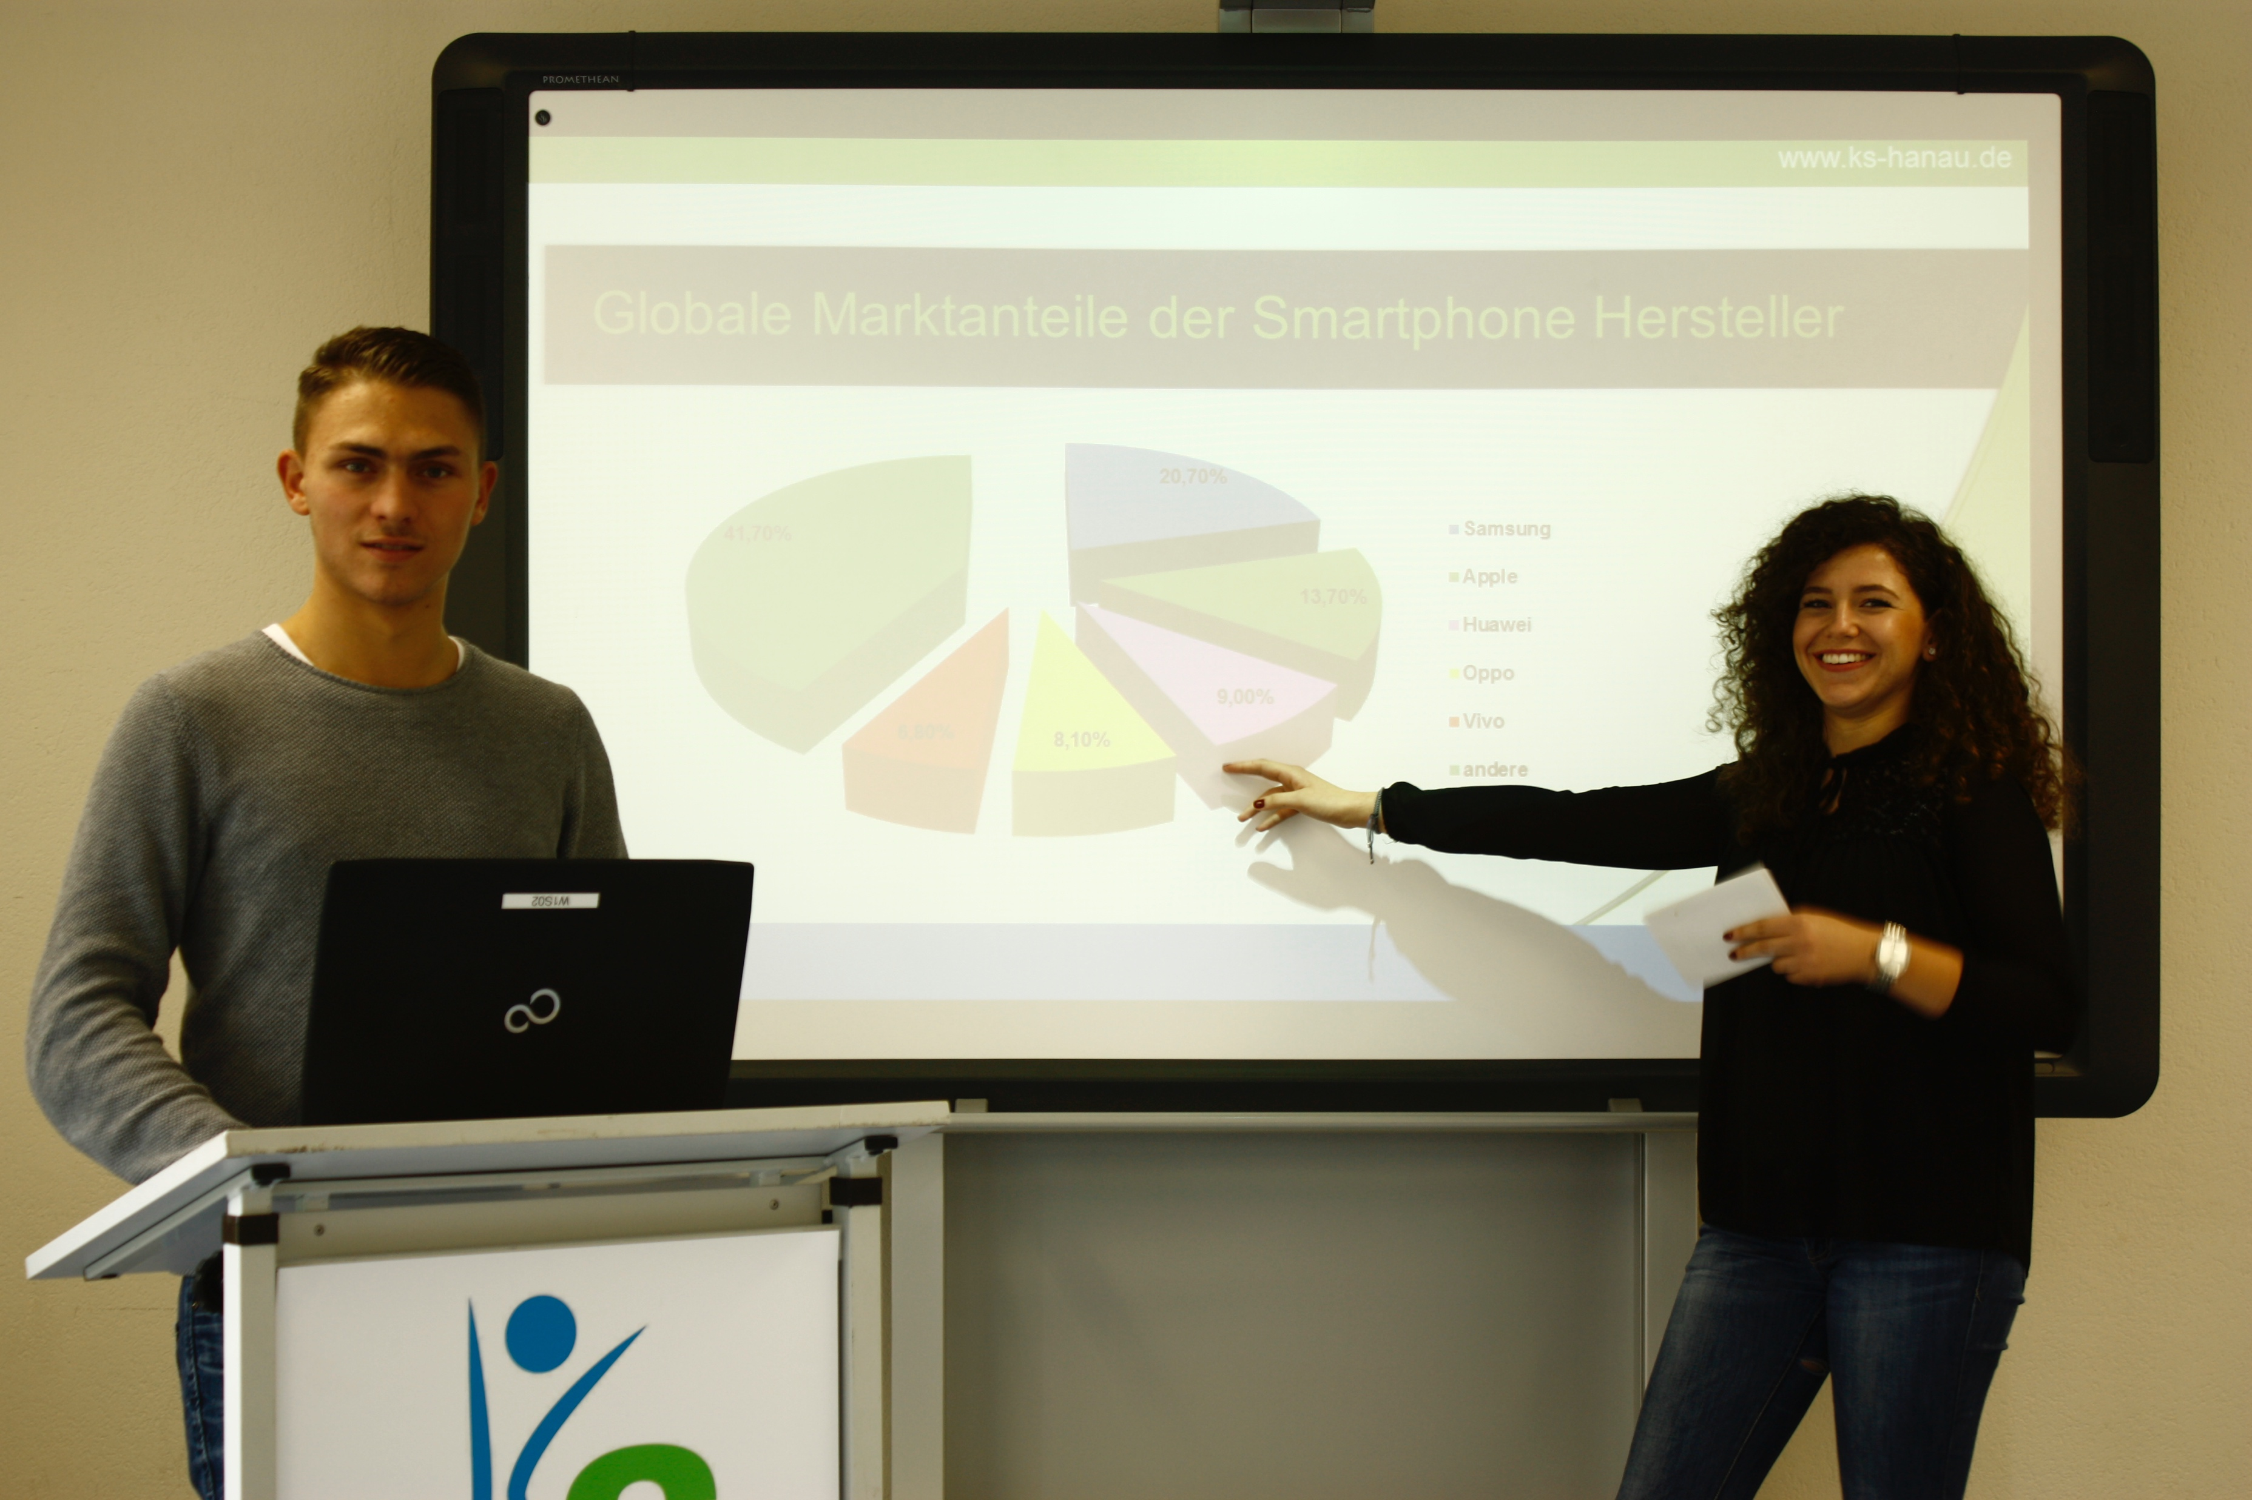
Berufliches Gymnasium
Wirtschaft & Gesundheit & Erziehungswissenschaften

Slide 2
Inhalte
Zielsetzungen
Organisation
Fachrichtungen
Besonderheiten
Vorteile
Berufs- und Studienorientierung
Zugangsvoraussetzungen

Slide 3
Zielsetzungen
Allgemeine Hochschulreife (Abitur), die zum Studium aller Fachrichtungen an jeder Hochschule und Universität berechtigt
Vorbereitung auf eine qualifizierte Berufs- ausbildung
im kaufmännischen Bereich oder
für medizinische Berufe oder
im pädagogischen Bereich

Slide 4
Organisation des Beruflichen Gymnasiums
Einführungsphase (Jahrgangsstufe 11) in Klassen
Qualifikationsphase (ab Jahrgangsstufe 12) im Kurssystem
Abiturprüfung
Schriftlich: Landesabitur in zwei Leistungskursen und einem Grundkurs
mündlich in zwei Grundkursen (ggf. Präsentation oder besondere Lernleistung)

Slide 5
Fachrichtung Wirtschaft
Wirtschaftslehre, Rechnungs- wesen und Datenverarbeitung
BWL (Produktion, Marketing) und VWL (Konjunktur, Beschäftigung)
Grundlagen der Buchführung und Bilanzierung
Existenzgründung “Jugend gründet”

Slide 6
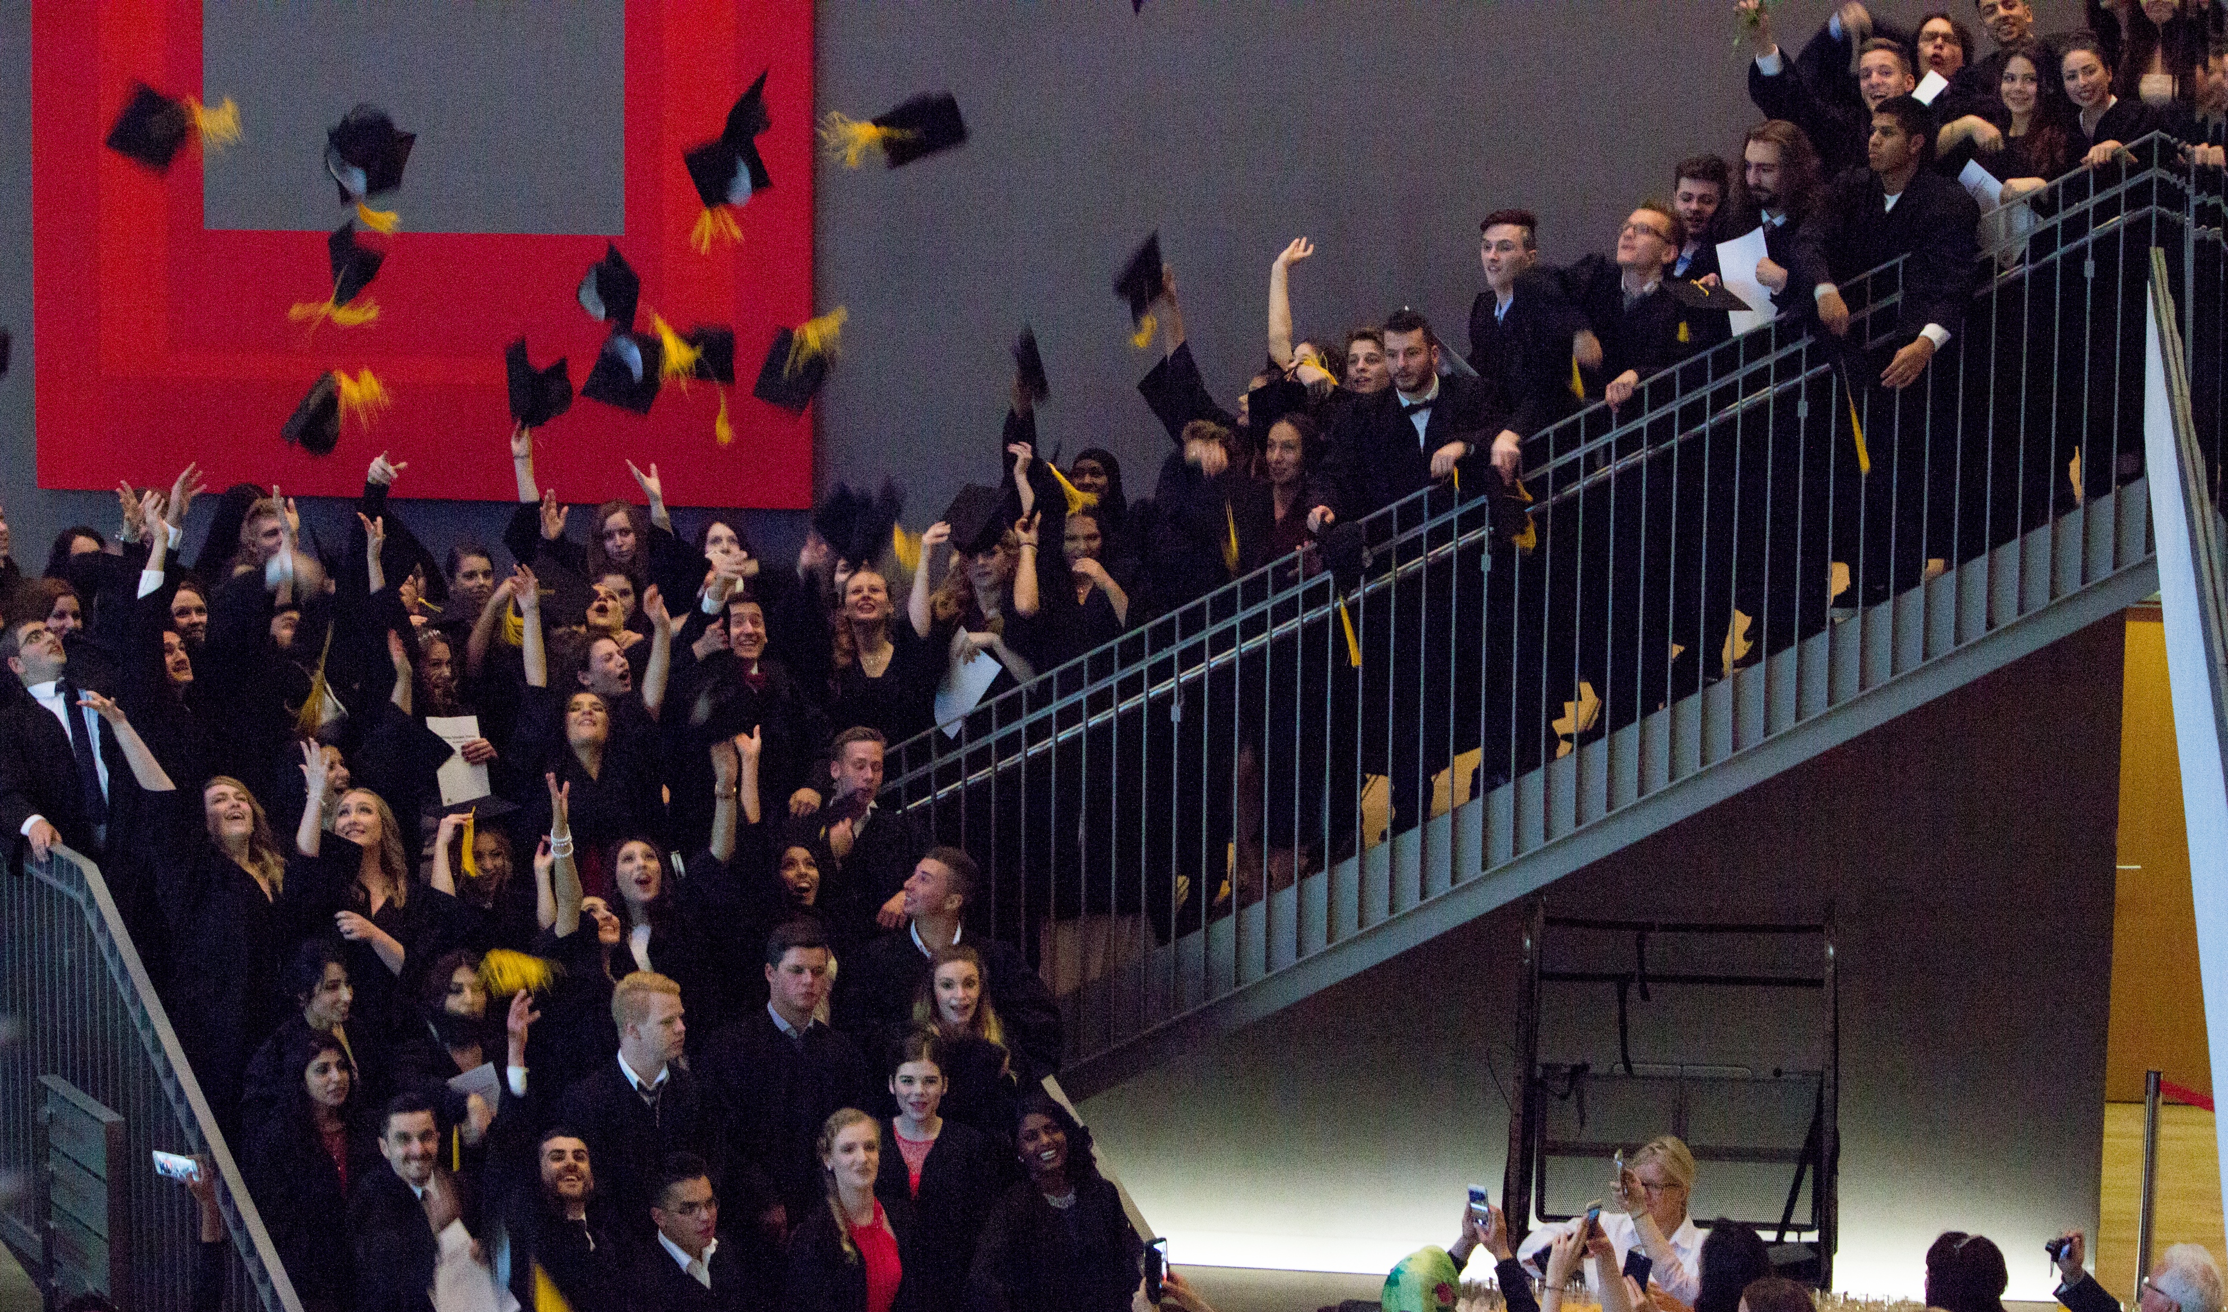
Fachrichtung Wirtschaftslehre - bilingual
Business Studies and Economics, mit Themen der Betriebs- und Volkswirtschaftslehre
Fachliteratur wird bereits auf englisch gelesen
Gute Vorbereitung auf ein späteres Studium
Englisch ist Betriebssprache in global tätigen Unternehmen

Slide 7
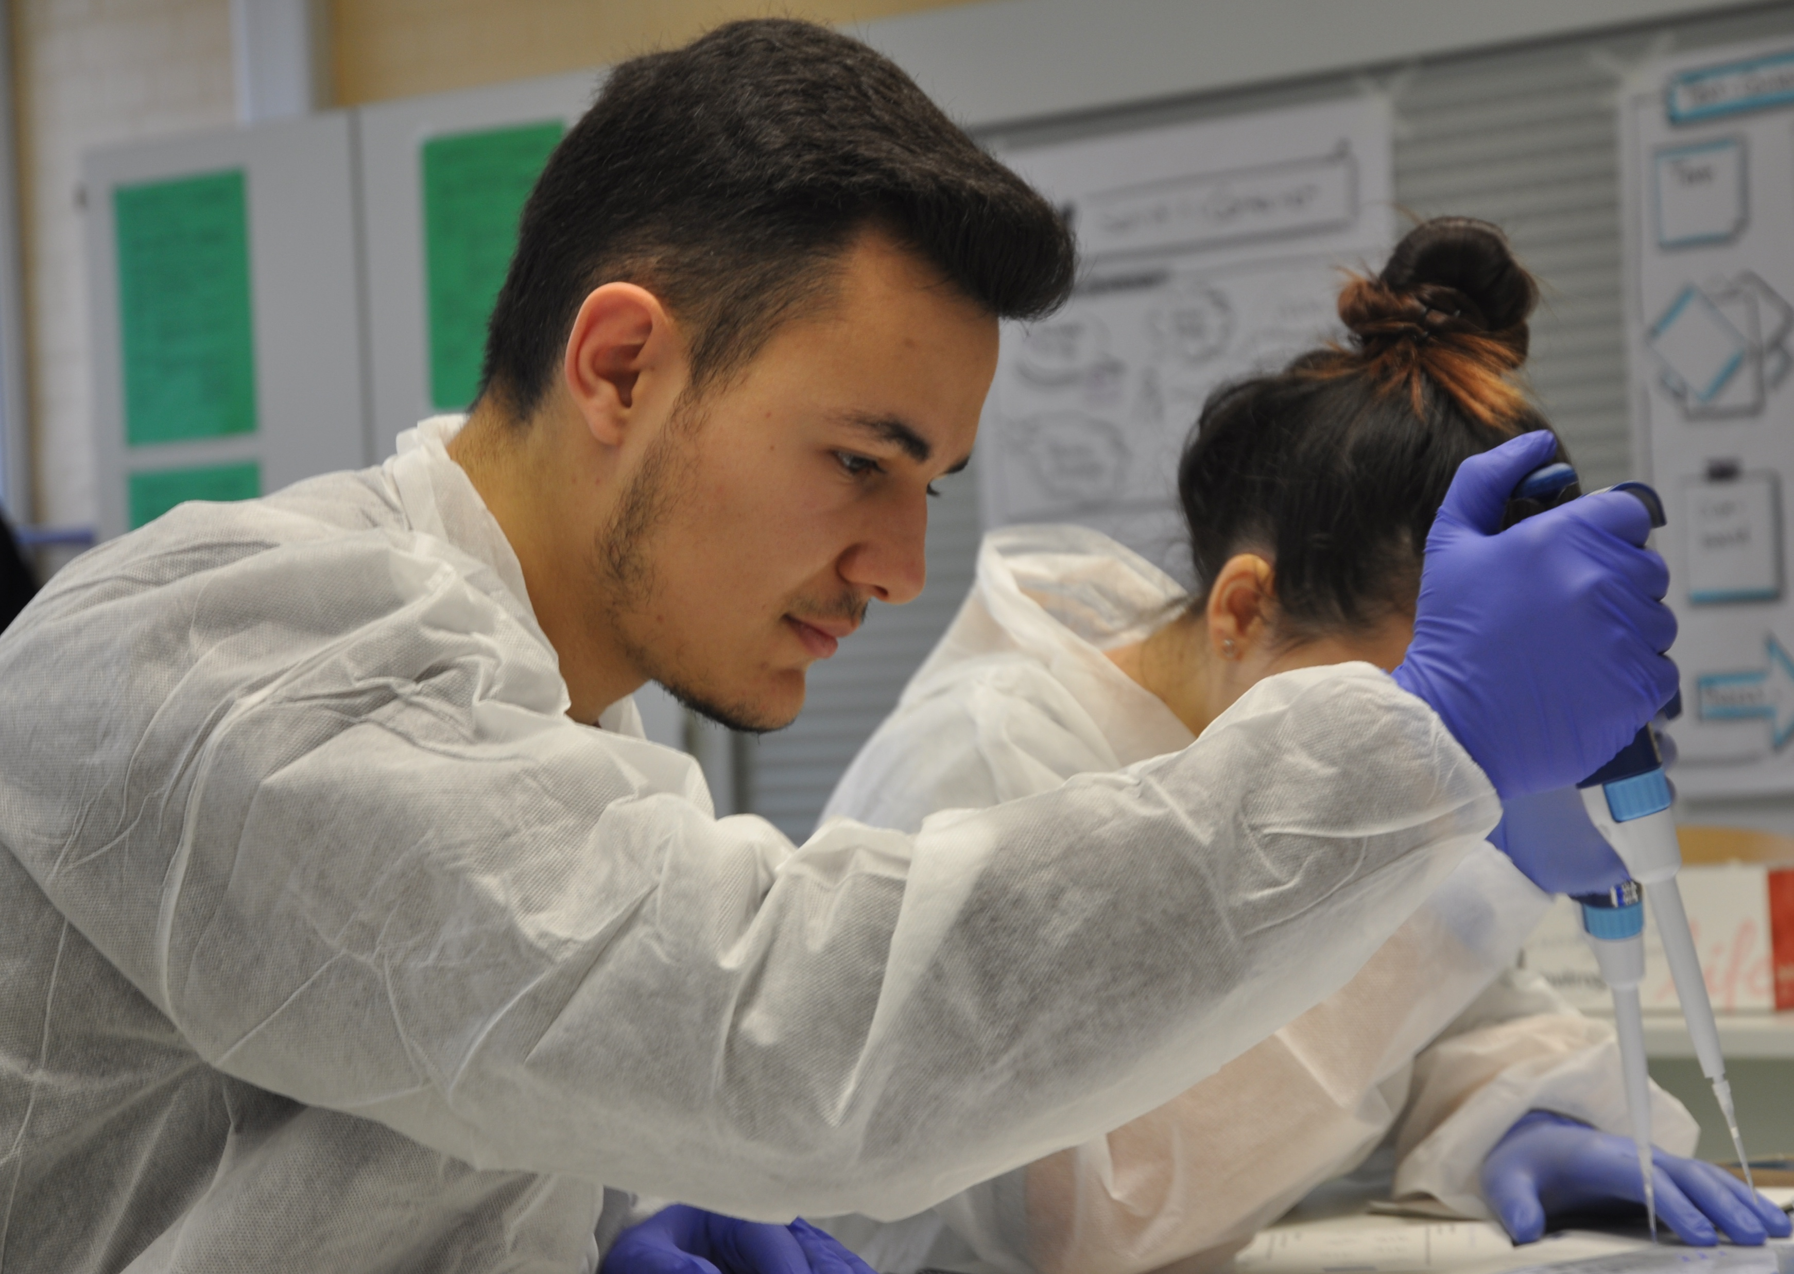
Fachrichtung Gesundheit
Gesundheitslehre, Prävention und Gesundheitsökonomie
Medizinische Themen (Physiologie und Anatomie)
Ursache und Heilung von Krankheiten
Herzchirugie der Kerkhoff-Klinik
Pathologie der Uni-Klinik Frankfurt

Slide 8
Fachrichtung Erziehungswissenschaft
Erziehungswissenschaft, Bildungsprozesse und Psychologie
Klassiker der Pädagogik (Johann Pestalozzi) und reformpädagogische Ansätze z.B. Maria Montessori
Kommunikation in Theorie und Praxis
Grundlagen der Entwicklungs- und Persönlichkeitspsychologie
In Kooperation mit der Eugen-Kaiser-Schule

Slide 9
Besonderheiten
Beispiele aus unserem Angebot:
Optimale Berufsvorbereitung für Gesundheits- und Wirtschaftsberufe sowie für zukünftige Lehrer*innen
Bilingualer Unterricht in Geschichte
Selbstlernzentrum (mit vernetzten PC-Arbeitsplätzen)
Schüler als Bosse
Kooperation mit Partnerschulen in
Wisconsin (USA)
Frankreich
Sporttage
Förderkurse durch Fachlehrkräfte in der E-Phase
Methodentage in E-Phase

Slide 10
Stundentafel in der Einführungsphase
34 (+ 4) Unterrichtsstunden
Allgemeinbildende Fächer (identisch mit allgemeinbildendem Gymnasium)
je 4 Stunden: Deutsch, Englisch, Mathematik (+ 2. Fremdsprache)
je 2 Stunden: Politik und Wirtschaft, Geschichte, Religion oder Ethik, 2 Naturwissenschaften (Physik/Chemie/Biologie), Sport
außerdem:
10 Stunden fachbezogenen Unterricht:
WL + ReWe + DV/GL + Geök + Prävention/ EW + Psychologie + Bildungsprozesse
Bei Bedarf: 2 h Förderkurs in D/E/M
Fett = Hauptfächer

Slide 11
Leistungskurse der Q-Phase
1. Leistungsfach
Deutsch oder
Englisch oder
Mathematik oder
Biologie
2. Leistungsfach
Wirtschaftslehre oder
Wirtschaftslehre bilingual oder
Gesundheitslehre oder
Erziehungswissenschaft

Slide 12
Fremdsprachen
Erste Fremdsprache
Englisch
Zweite Fremdsprache
Spanisch (ggfs. Französisch/Latein)
Wer in 4 Jahrgangsstufen der Mittelstufe durchgängig eine zweite Fremdsprache belegt hat, kann diese bereits mit Beginn der E-Phase abwählen.
Wer in den letzten beiden Jahrgangsstufen eine zweite Fremdsprache belegt hat, kann diese nach der Einführungsphase abwählen

Slide 13
Vorteile des Beruflichen Gymnasiums
BG als Oberstufengymnasium bedeutet einen neuen Start für alle Schülerinnen und Schüler in neuer Umgebung
Wurde die Verpflichtung zur 2. Fremdsprache in der Mittelstufe erfüllt, ist diese nicht mehr zu belegen und nicht versetzungsrelevant
Mathematik ist kein Pflichtprüfungsfach in der Abiturprüfung
Abschluss mit allgemeiner Hochschulreife, wobei bereits vorher studiumsrelevante Inhalte der jeweiligen Fach- richtung gelernt werden
Qualifizierte Berufs- und Studienorientierung

Slide 14
Berufs- und Studienorientierung
Best Support
Projekt Existenzgründung
Berufsinformationstage
Hochschulinformationstage
Bewerber Center
Schüler als Bosse
Betriebsbesichtigungen
Cambridge Certificate

Slide 15
Zugangsvoraussetzungen
Versetzung in die Einführungsphase eines Gymnasiums
Qualifizierender Realschulabschluss
Mittlerer Abschluss mit Notendurchschnitt
in D, E, M und einer Naturwissenschaft
in den übrigen Fächern
jeweils besser als 3,0 und positivem Gutachten der abgebenden Schule
Anmeldung bis zum 1. März über die abgebende Schule

Slide 16
Wir laden ein:
… zum Schnuppertag im BG am Mittwoch, 19.01.2022
Muss leider aufgrund der pandemischen Lage entfallen!!!
… auf unsere Website www.ks-hanau.de (da gibt es alle Informationen nochmal und auch Anmeldeunterlagen zum Download)
Herzlichen Dank für Ihr Interesse!

